Slide 1
Decision making intraoperatorio in sospetta appendicite: conversione e resezione estesa per ischemia colica e NET del Meckel
Dott.ssa anna esposito
UOSD chirurgia generale e d’urgenza, Ospedale A.Angelucci, Subiaco

Slide 2
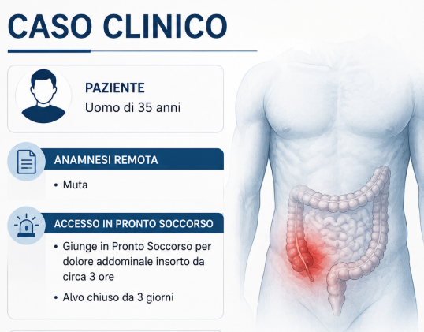
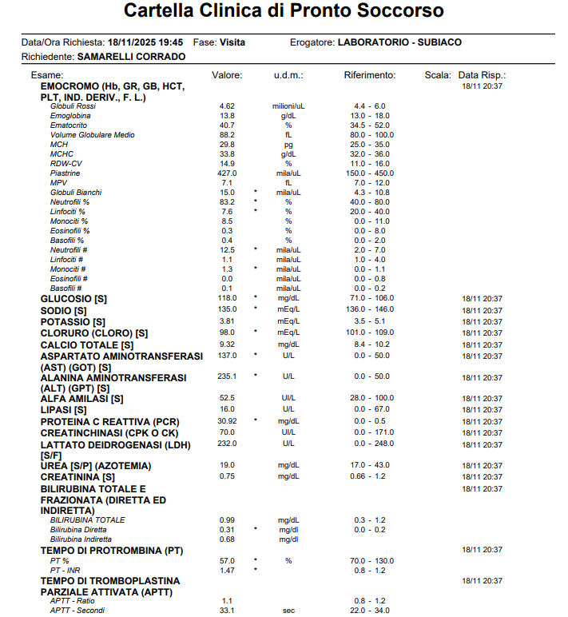
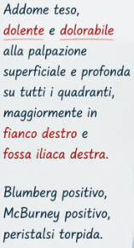

Slide 3
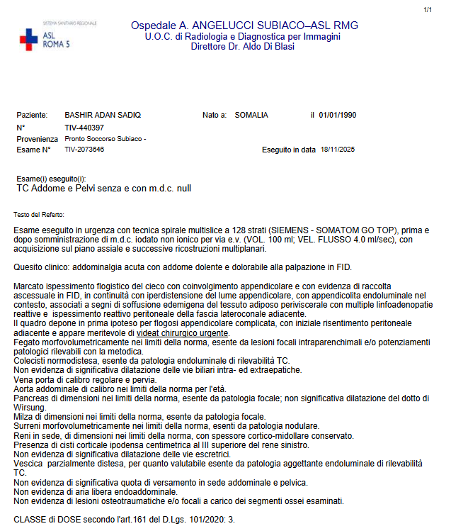
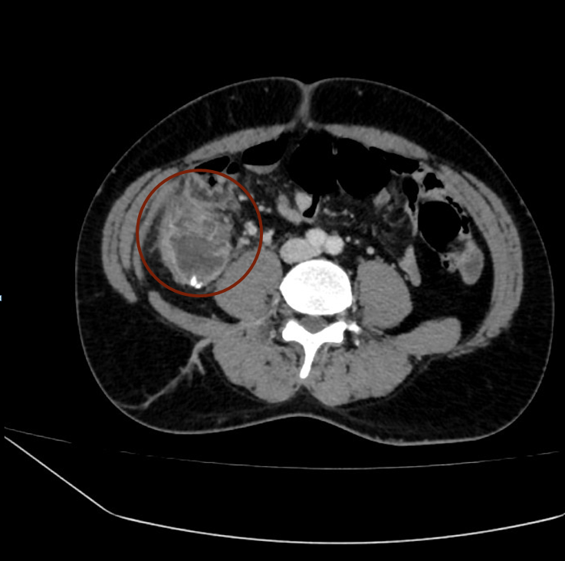

Slide 4


Slide 5
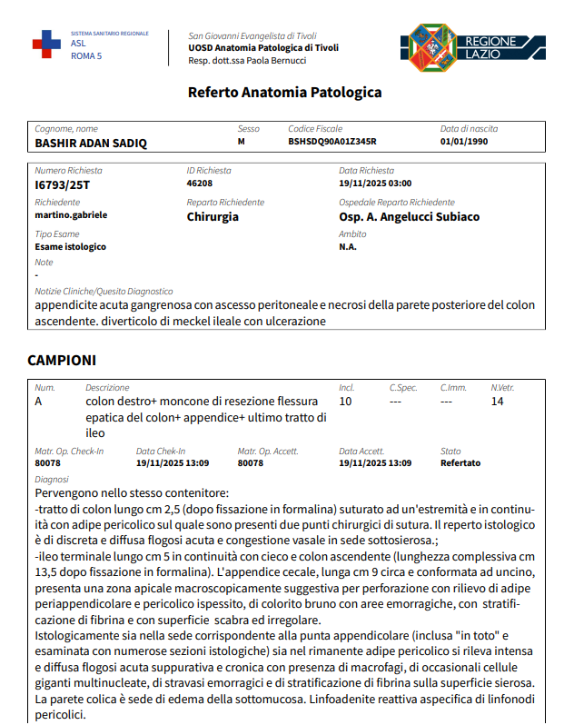
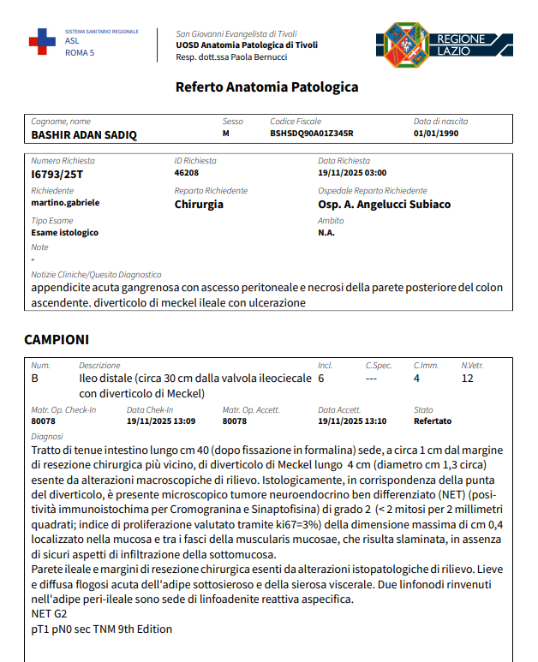

Slide 6
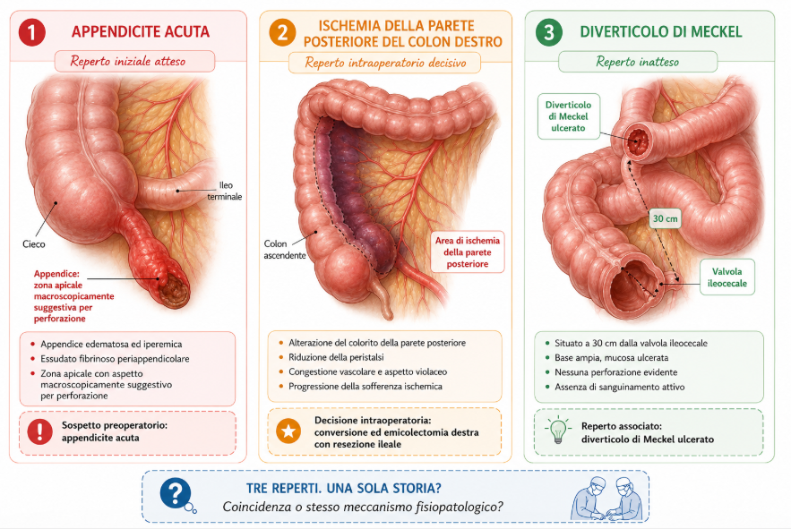

Slide 7
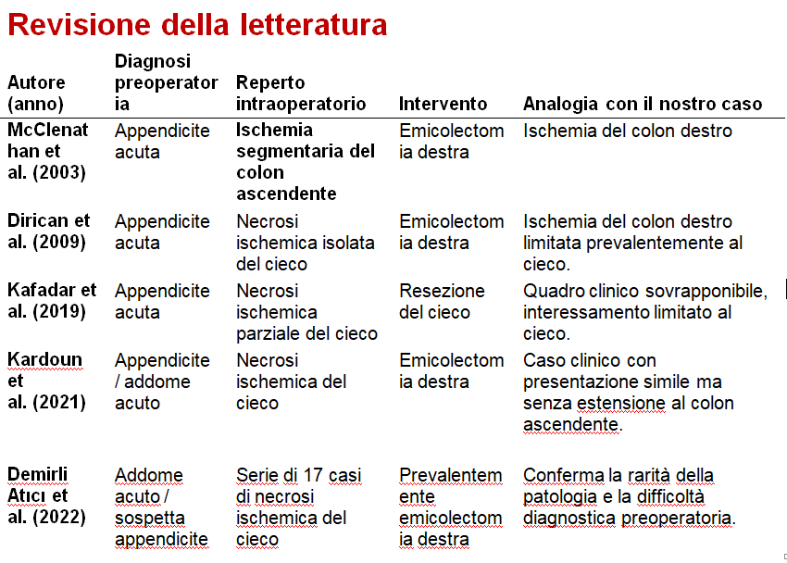

Slide 8
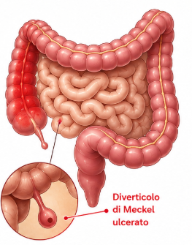
CONCLUSIONI
- A differenza dei casi riportati in letteratura, il nostro paziente presentava una vera appendicite associata a una progressiva ischemia del colon destro osservata intraoperatoriamente e alla concomitante presenza di un diverticolo di Meckel ulcerato, configurando un quadro estremamente raro e, per quanto a nostra conoscenza, non precedentemente descritto.
- Questo caso ci ricorda che la diagnosi preoperatoria è un'ipotesi di lavoro. È l'esplorazione chirurgica a guidare le decisioni definitive. Di fronte a reperti inattesi è fondamentale mantenere un approccio sistematico, rivalutare l'intero addome e modificare la strategia operatoria

Slide 9
Grazie

Slide 10
Bibliografia
McClenathan JH, Dabadghav N. Soft-tissue images. Segmental colonic ischemia mimicking appendicitis. Can J Surg. 2003 Aug;46(4):299. PMID: 12930109; PMCID: PMC3211633.
Dirican A, Unal B, Bassulu N, Tatlı F, Aydin C, Kayaalp C. Isolated cecal necrosis mimicking acute appendicitis: a case series. J Med Case Rep. 2009 Jun 19;3:7443. doi: 10.4076/1752-1947-3-7443. PMID: 19830208; PMCID: PMC2726470.
Ahmed A. Advanced case report: Right hemicolectomy and primary ileocolic anastomosis for complicated appendicitis in a pediatric patient with mesenteric ischemia. Ann Surg Case Rep Images. 2025; 2(1): 1085.
Bloom RJ, McClenathan JH. Surgical images: soft tissue. Tension pyopneumothorax. Can J Surg. 2006 Feb;49(1):58. PMID: 16524145; PMCID: PMC3207516.
Kafadar MT, Bardakçı O, Çetinkaya İ. Isolated Partial Cecal Necrosis as a Differential Diagnosis of Right Lower Quadrant Pain: A Common Presentation with an Uncommon Diagnosis. J Emerg Med Case Rep 2018; 9: 38-40.
A Rare Cause of Right Lower Quadrant Abdominal Pain: Isolated Cecal Necrosis, Semra Demirli Atıcı, Mehmet Üstün, Emran Kuzey Avcı, Tayfun Kaya, Bülent Çalık, University of Health Sciences Turkey, İzmir Tepecik Training and Research Hospital, Clinic of General Surgery, İzmir, Turkey, DOI: 10.4274/tjcd.galenos.2021.2020-8-5 Turk J Colorectal Dis 2022;32:31-35

